Slide 1
Програмні засоби, які полегшують спілкування з людьми із особливими потребами.
За новою програмою Р.Б. Шияна

Slide 2
Вправа «Розсипанка»
Дружити - це
піклуватися
допомагати
прощати
співчувати
турбуватися

Slide 3
Запамятай
Не бажай другому того, чого не хочеш сам!

Slide 4
Що таке булінг?
Булінг – залякування, цькування, задирання. Різновид насильства, котре карається відповідно до законодавства України.

Slide 5
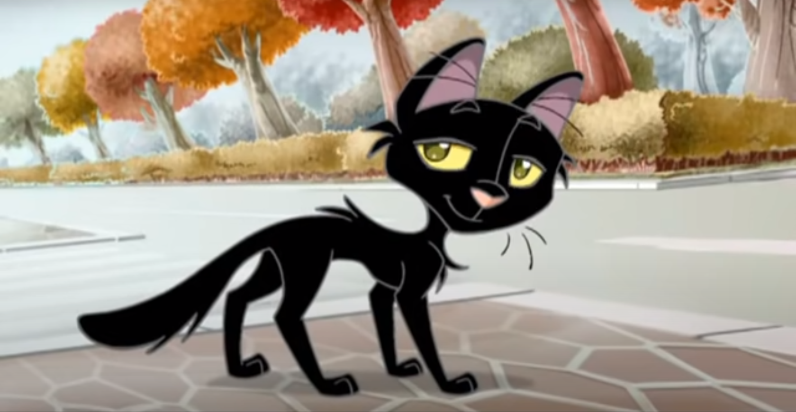
Навчальне відео «Чорний кіт»

Slide 6
- Чому чорного котика ніхто не любив? - Чи повинні бути забобони причиною цькування? - Що на вашу думку відчуває кошеня? Наскільки йому сумно і самотньо?

Slide 7
Навчальне відео «Їжачок Генріх»

Slide 8
- Як ви гадаєте, які почуття були у їжачка? - Що заважало завести їжачкові нових друзів? - Як нові однокласники вирішили налагодити стосунки з Генріхом?

Slide 9
Як запобігти булінгу?

Slide 10
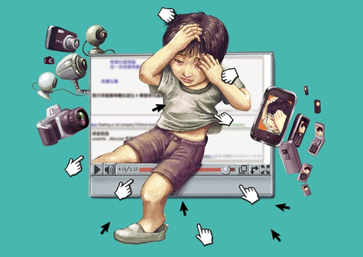
Кібербулінг
Кібербулінг – залякування, цькування, задирання, котре відбувається в мережі Інтернет. Також карається законом України.

Slide 11
Навчальне відео «Кібербулінг»

Slide 12
Правила захисту від кібербулінгу
Спілкування з незнайомцями в Інтнрнеті може нести небезпеку, тому краще спілкуватися зі знайомими у реальному житті людьми.
Доцільно закрити від незнайомців свою сторінку в соціальних мережах та список друзів.
Не варто виставляти на всезагал свою приватну інформацію.
Не слід надсилати незнайомцям з Інтернету в приватні повідомлення свою адресу та особисті дані.

Slide 13
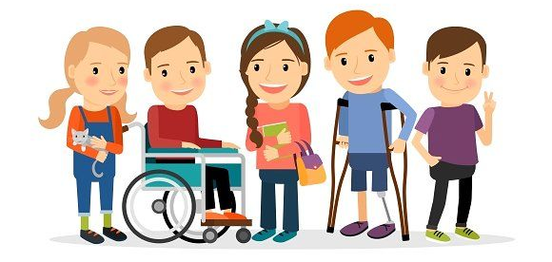
Спілкування з людьми з особливими потребами
Які відомі тобі програмні засоби допоможуть під час спілкування із людьми, що мають особливі потреби?
Жодна програма не замінить твоєї доброти, людяності, щедрості, щирості.

Slide 14
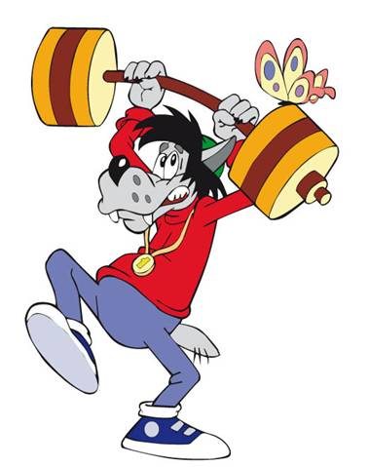
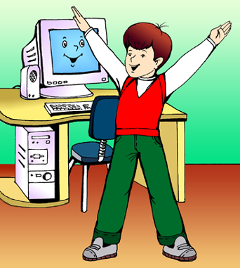
Фізкультхвилинка

Slide 15
Працюємо за комп’ютером

Slide 16
Дякую за увагу!
За новою програмою Р.Б. Шияна

